Slide 1
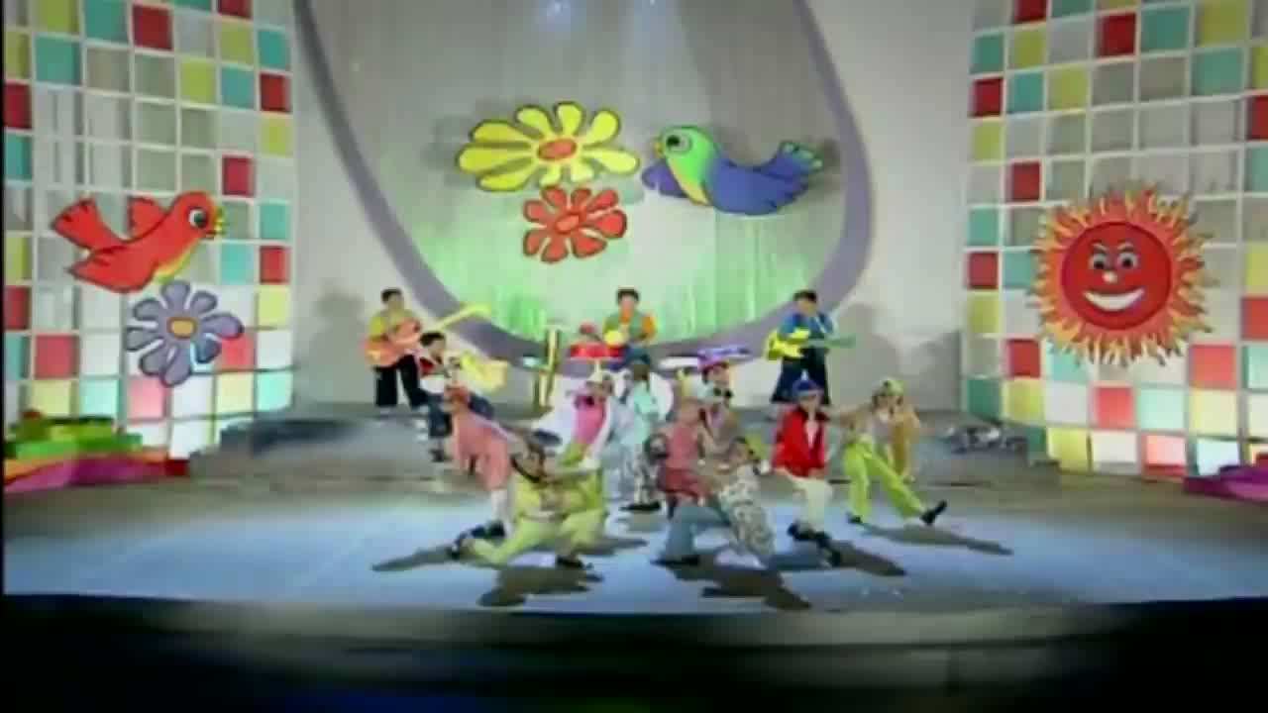
HOẠT ĐỘNG TRẢI NGHIỆM – LỚP 1
Khởi động:

Slide 2
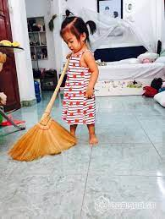
Khởi động:
Qua bài hát chúng ta thấy, bé dùng chổi nhỏ để làm gì ?
Em đã biết quét nhà để giúp ba mẹ chưa ?

Slide 3
Bài 15: Sắp xếp nhà cửa gọn gàng đón tết
Yêu cầu cần đạt :
- Biết thu dọn đồ chơi, sách vở, giày dép….để vào đúng nơi quy định. sắp sếp nhà cửa gọn gàng ngăn nắp.
- Biết giữ gìn nhà cửa, trường lớp luôn sạch sẽ. Không xả rác, biết bỏ rác đúng nơi quy định.
- Có ý thức tham gia dọn vệ sinh nhà cửa, trường lớp hàng ngày. Tham gia sắp xếp nhà cửa gọn gàng để đón tết.

Slide 4
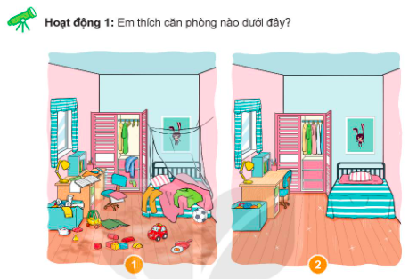
Bài 15: Sắp xếp nhà cửa gọn gàng đón tết
Hoạt động 1: Quan sát và trả lời

Slide 5
Bài 15: Sắp xếp nhà cửa gọn gàng đón tết
Hoạt động 1: Quan sát và trả lời
+ Nhà cửa gọn gàng, sạch sẽ, bỏ rác đúng nơi quy định, giúp ngôi nhà thoáng mát, đẹp, đảm bảo sức khỏe cho mọi người…
+ Khi tìm đồ dùng, không mất nhiều thời gian.
+ Nhìn một căn nhà, một căn phòng gọn gàng sạch đẹp, ai cũng đều cảm thấy vui vẻ, thích thú…

Slide 6
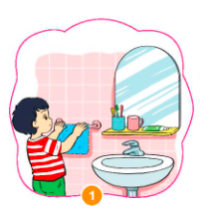
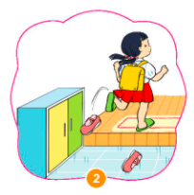
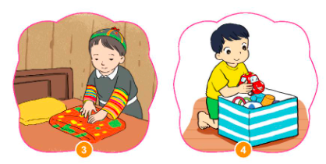
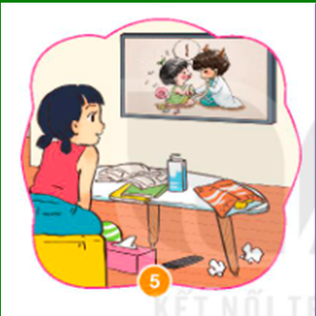
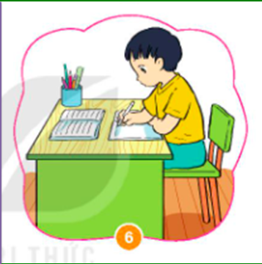
Hoạt động 2: nhận biết những việc nên và không nên làm.

Slide 7
Bài 15: Sắp xếp nhà cửa gọn gàng đón tết
Hoạt động 2: nhận biết những việc nên và không nên

Slide 8
Hoạt động 2: nhận biết những việc nên và không nên

Slide 9
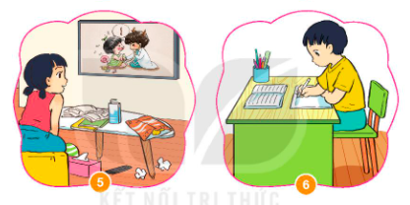
Bài 15: Sắp xếp nhà cửa gọn gàng đón tết
Hoạt động 2: nhận biết những việc nên và không nên

Slide 10
Bài 15: Sắp xếp nhà cửa gọn gàng đón tết
Nhận biết những việc nên làm.
Nhận biết những việc không nên làm.

Slide 11
Bài 15: Sắp xếp nhà cửa gọn gàng đón tết
Sắp xếp đồ chơi gọn gàng là việc nên làm hay không ?
A. Nên làm
B. Không nên

Slide 12
Bài 15: Sắp xếp nhà cửa gọn gàng đón tết
Việc làm nào sau đây chưa thể hiện sự gọn gàng, ngăn nắp ?
A. Giày dép bỏ mỗi nơi một chiếc
B. Quần áo được gấp gọn cho vào tủ
C. Sách vở xếp gọn gàng trên giá.
D. Đồ chơi được sắp gọn vào thùng.

Slide 13


Bài 15: Sắp xếp nhà cửa gọn gàng đón tết
Hoạt động 3: Kể những việc cần làm để đón tết
- Quét nhà, lau nhà.
- Dọn đồ đạc
Trang trí nhà cửa
+ dán tranh, ảnh
+ cây cảnh
+ …
- Mua quần áo mới
- …
Sắp đến tết rồi, em sẽ làm giúp ba mẹ những việc gì để chuẩn bị đón tết ?
Sắp xếp nhà của gọn gàng, sạch sẽ, ngăn nắp là việc làm cần thiết.
Các em cần ghi nhớ và giữ gìn ngôi nhà, phòng ở của mình luôn gọn gàng, sạch đẹp
Điều đó sẽ tạo niềm vui cho mọi người trong gia đình – Nhà sạch, tết thêm vui…

Slide 14
Bài 15: Sắp xếp nhà cửa gọn gàng đón tết
Hoạt động 4: Thực hiện trải nghiệm dọn nhà, đón tết
Em hãy tập làm việc lau nhà, quét, dọn nhà cửa phụ giúp bố mẹ và nhờ bố mẹ chụp hình gửi cho thầy và cả lớp cùng xem nha.
Sau khi tham gia cùng ba mẹ sắp xếp nhà của gọn gàng, em có thấy vui không ?.

Slide 15
NHÓM 01
XIN CẢM ƠN QUÝ THẦY CÔ
ĐÃ CHÚ Ý THEO DÕI

